Slide 1
Blockchain and smart contracts: the way for better management in transport sector
Высшая школа
бизнеса
Исследование методов преодоления ограничений взаимодействия киберфизических систем в гетерогенных сетях удаленного интернета вещей
Москва
2023
Студент: Трофимов Станислав Иванович, ЭБЦИ211

Slide 2
Актуальность исследования
Исследование методов преодоления ограничений взаимодействия киберфизических систем в гетерогенных сетях удаленного интернета вещей
Blockchain and smart contracts: the way for better management in transport sector
Актуальность данного исследования обусловлена развитием технологий в транспортной сфере и вместе с этим большим количеством проблем на транспорте. Транспортная сфера крайне сложна, всем субъектам экономической деятельности, связанным с корпоративным транспортом
Применение технологий распределенного реестра позволяет обеспечить более высокую точность и прозрачность данных на транспорте. Оба эти фактора приводят к более полным и точным данным о состоянии транспортной компании, что позволяет принимать рациональные управленческие решения менеджменту.

Slide 3
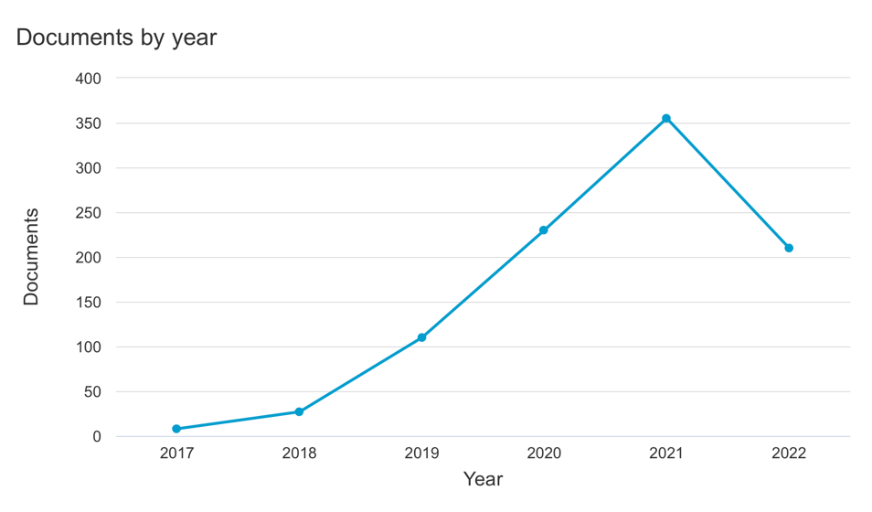
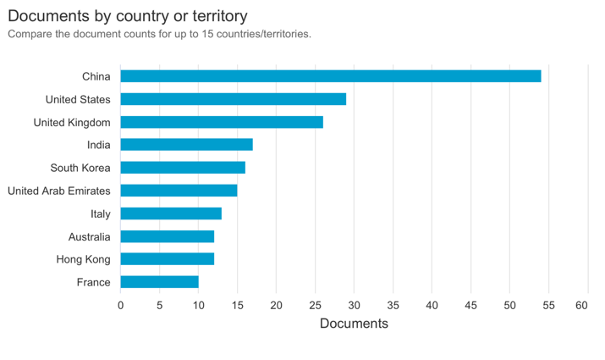
Обзор литературы
Исследование методов преодоления ограничений взаимодействия киберфизических систем в гетерогенных сетях удаленного интернета вещей
Blockchain and smart contracts: the way for better management in transport sector
(TITLE-ABS KEY ("design*" OR "designing" OR "engineering" OR "drafting" OR "formulation" OR "application" OR "use" OR "usage" OR "utilisation" OR "administration")) AND (TITLE-ABS-KEY ("blockchain technology" OR "blockchain" OR "block-chain" OR "distributed registry*")) AND (TITLE-ABS-KEY ("solve" OR "decide" OR "resolve" OR "deal" OR "fix" OR "update" OR "improve" OR "increase" OR "correct" OR "repair" OR "management" OR "administration" OR "business*" OR "problem*" OR "question*" OR "trouble*" OR "challenge*" OR "issue*" OR "difficulty")) AND (TITLE-ABS-KEY ("transport sector" OR "transport" OR "transport sphere" OR "transportation" OR "logistics" OR "supply chain" OR "transport industries" OR "Transport company*" OR "Transport fleet*" OR "Transport firm*"))

Slide 4
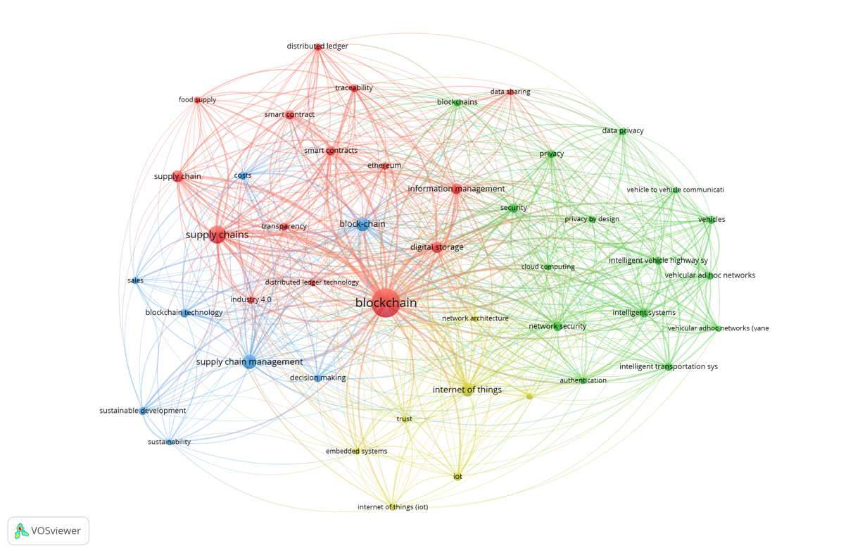
Обзор литературы
Исследование методов преодоления ограничений взаимодействия киберфизических систем в гетерогенных сетях удаленного интернета вещей
Blockchain and smart contracts: the way for better management in transport sector
Description of blockchain technology
The use of blockchain in transport
Blockchain and Management
Internet of things

Slide 5
Цель и задачи исследования
Исследование методов преодоления ограничений взаимодействия киберфизических систем в гетерогенных сетях удаленного интернета вещей
Blockchain and smart contracts: the way for better management in transport sector
Разработка модели управления с использованием технологии распределенного реестра и спутниковой связи
Аналитический обзор применения технологии распределенного реестра в управлении организацией
Анализ существующих принципов управления транспортом в организациях
Разработка модели системы для управления парком организации общественного транспорта
Повышение надежности оказания услуг перевозки за счет снижения роли человеческого фактора при принятии решений о необходимости ремонта и обслуживания
Совершенствование модели технического обслуживания транспорта

Slide 6
Предмет и объект
Исследование методов преодоления ограничений взаимодействия киберфизических систем в гетерогенных сетях удаленного интернета вещей
Blockchain and smart contracts: the way for better management in transport sector
Предмет
Метод управления на базе технологии рапределенного реестра и спутниковой связи
Объект
Транспортная компания

Slide 7
Теоретическое направление исследований
Исследование методов преодоления ограничений взаимодействия киберфизических систем в гетерогенных сетях удаленного интернета вещей
Blockchain and smart contracts: the way for better management in transport sector
Основной подход менеджмента в проводимом исследовании – прагматизм. Исследование направлено на решение конкретных проблем управления в транспортной сфере.
Предполагается изучение различных моделей организации систем управления и разработка собственной модели с последующей практической реализацией на конкретном бизнесе

Slide 8
Методология
Исследование методов преодоления ограничений взаимодействия киберфизических систем в гетерогенных сетях удаленного интернета вещей
Blockchain and smart contracts: the way for better management in transport sector
Качественные методы исследования
Количественные методы исследования
Проведение интервью с менеджерами транспортных компаний
Моделирование системы с использованием программных средств разработки
Изучение подходов к разработке мультиагентных систем
Сбор данных о состоянии транспорта и его жизненном цикле
Изучение подходов к разработке систем управления с применением технологии блокчейн
Анализ количественных показателей технического состояния транспорта
Анализ количественных показателей работы транспортной организации

Slide 9
Структура модели
Исследование методов преодоления ограничений взаимодействия киберфизических систем в гетерогенных сетях удаленного интернета вещей
Blockchain and smart contracts: the way for better management in transport sector
Система автоматического сбора данных с транспорта
Токен транспортного средства, хранящий в себе информацию об его техническом состоянии
Агент транспортного средства, обеспечивающий контроль за показателями его работы
Система учета показателей работы транспорта (маршруты, персонал, пассажиры, остановки);
Распределённый реестр, хранящий информацию об актуальном состоянии транспорта
Алгоритм принятия решений по вопросам управления парком транспорта в зависимости от текущих данных

Slide 10
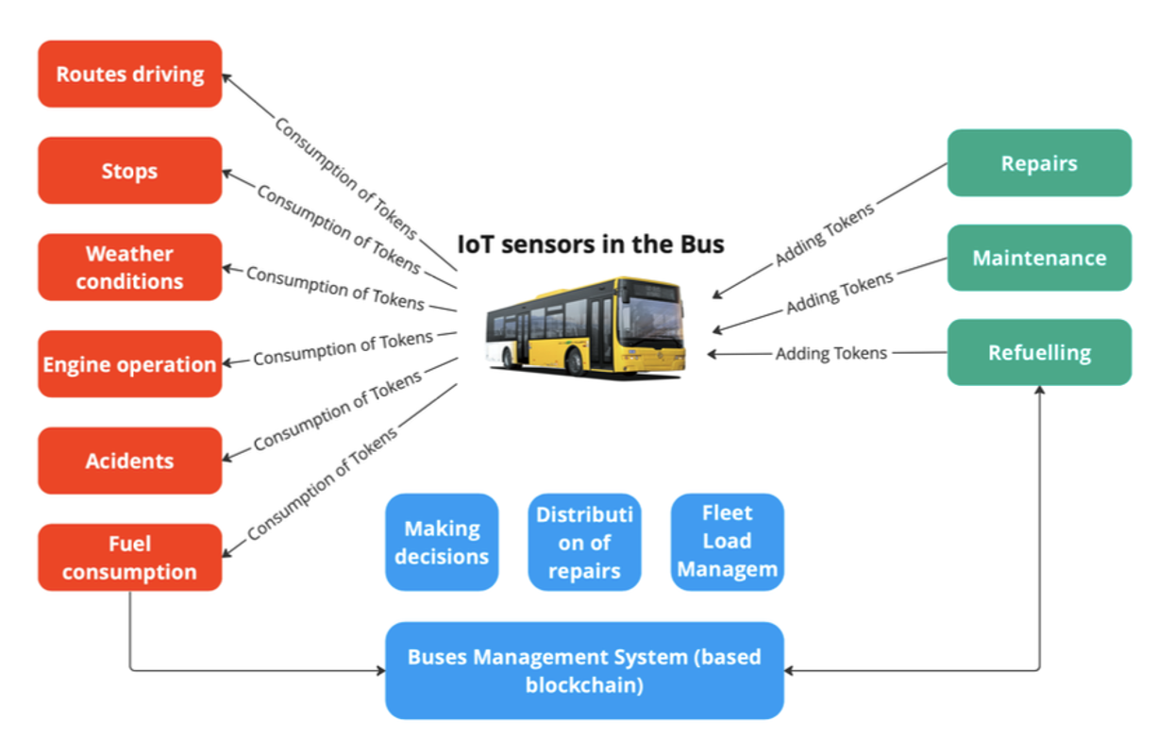
Работа модели
Исследование методов преодоления ограничений взаимодействия киберфизических систем в гетерогенных сетях удаленного интернета вещей
Blockchain and smart contracts: the way for better management in transport sector

Slide 11
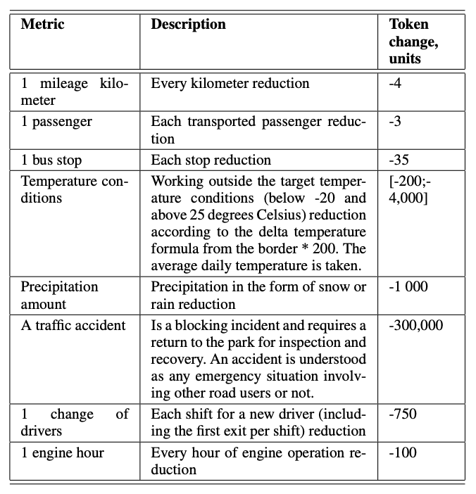
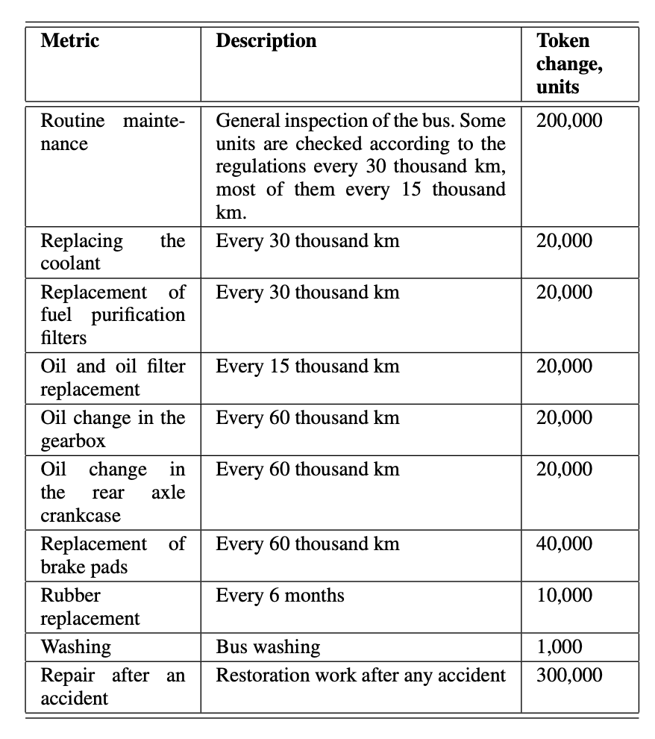
Работа модели
Исследование методов преодоления ограничений взаимодействия киберфизических систем в гетерогенных сетях удаленного интернета вещей
Blockchain and smart contracts: the way for better management in transport sector

Slide 12
Работа модели
Исследование методов преодоления ограничений взаимодействия киберфизических систем в гетерогенных сетях удаленного интернета вещей
Blockchain and smart contracts: the way for better management in transport sector

Slide 13
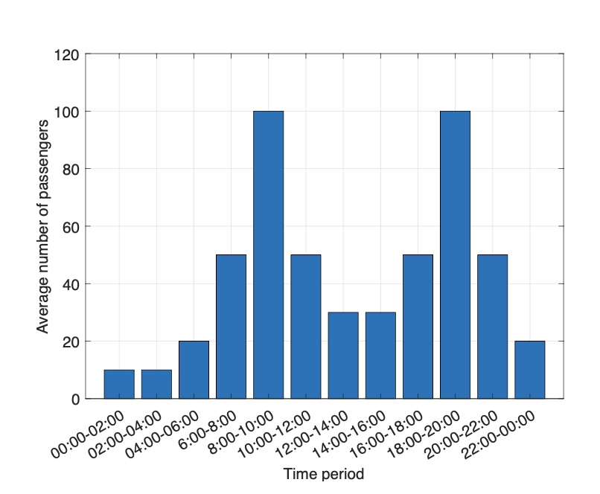
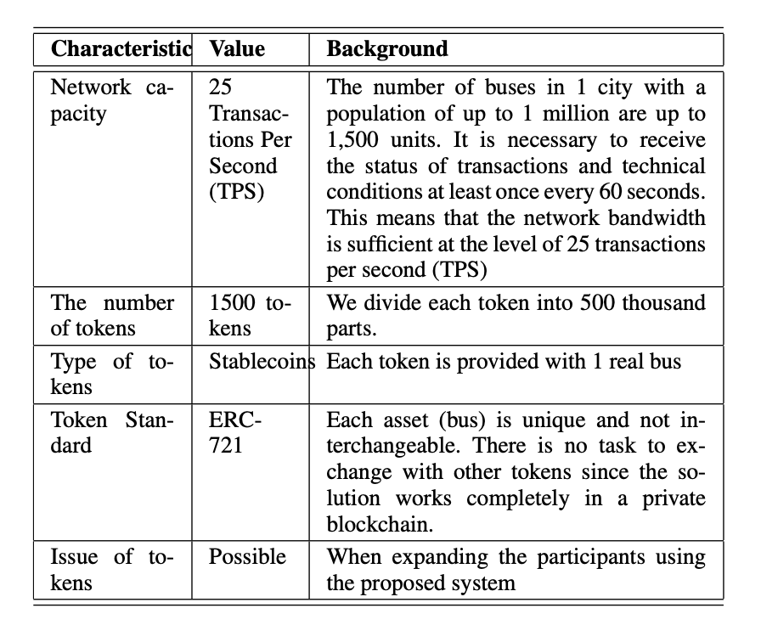
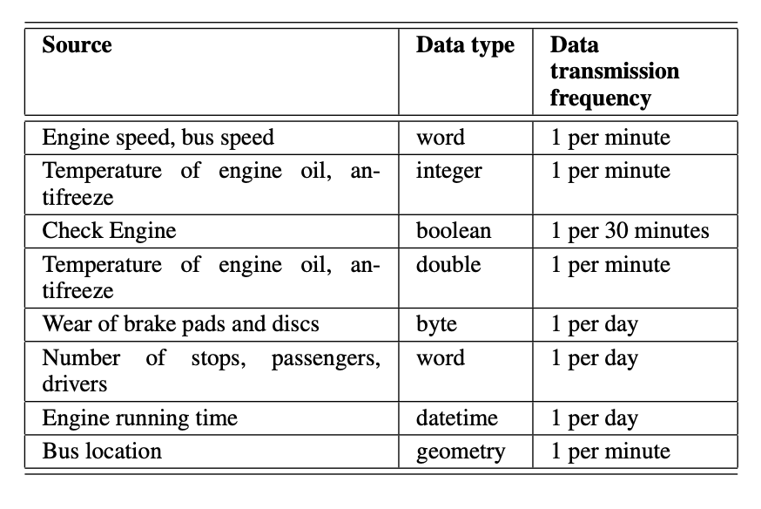
Работа модели
Исследование методов преодоления ограничений взаимодействия киберфизических систем в гетерогенных сетях удаленного интернета вещей
Blockchain and smart contracts: the way for better management in transport sector

Slide 14
Журнал
Исследование методов преодоления ограничений взаимодействия киберфизических систем в гетерогенных сетях удаленного интернета вещей
Blockchain and smart contracts: the way for better management in transport sector

